Slide 1
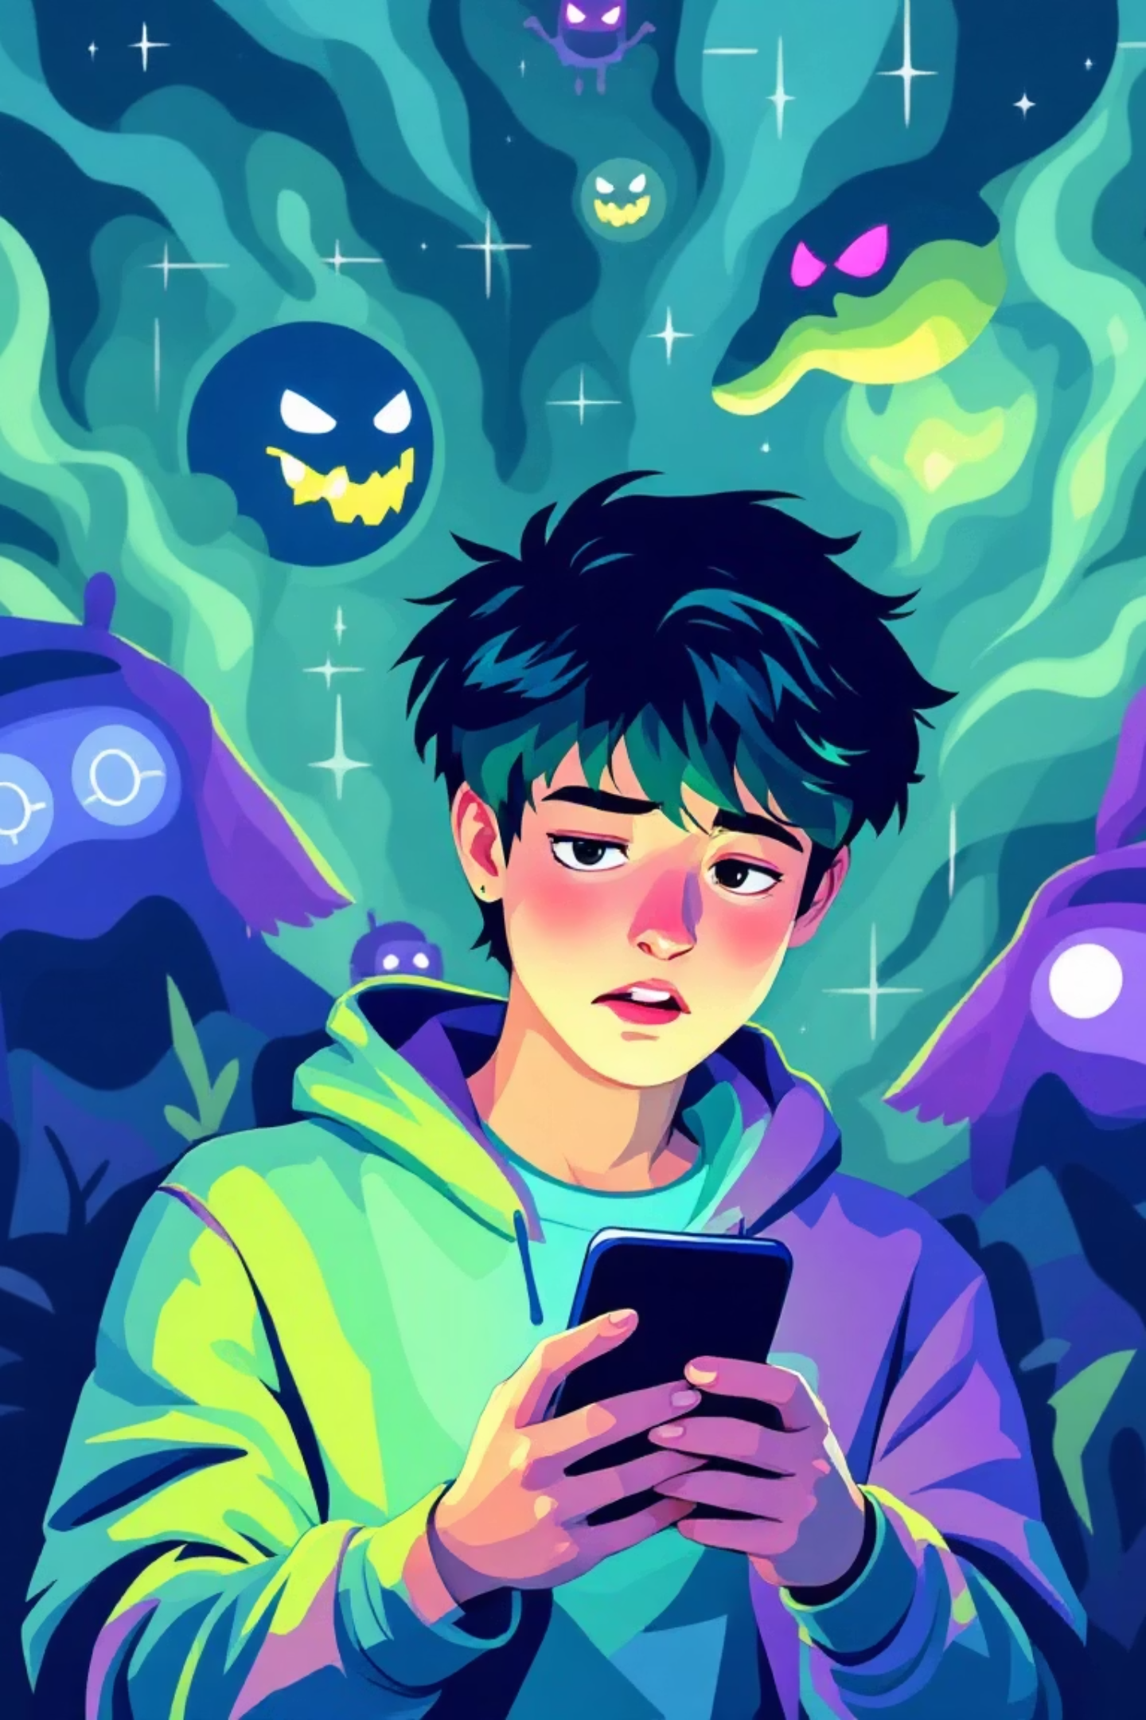
青少年罪行誌 網上性誘識
友誼假象，色情真相

Slide 2
課堂目標
  認識網上性誘識的定義及手法
  認識相關法律
知
  反思違法行為的嚴重後果
  意識保護自己和尊重他人的重要
情
  建立安全的網絡使用習慣
  實踐有效應對誘騙的方法
行

Slide 3

課堂前：互聯網使用問卷調查
你每天平均上網的時間有多久？
你擁有多少個社交媒體帳號？
你是否曾與陌生人在線上聊天？
你曾否於網上分享個人隱私資料（如姓名、性別、年齡、地址、電話號碼 。。。）予陌生人？
你曾否與網友分享個人照片或影片？
你曾否與網友進行視訊聊天？
你曾否與與網上認識的人外出見面約會？
你曾否收過網友的色情或性意味的對話，令你感到不安？

Slide 4

什麼是網上性誘識？
性罪犯透過網絡與青少年溝通，博取信任，最終進行性侵犯或操控。
提供金錢、禮物
情感操控
以物質誘惑作為交換條件
假裝朋友或戀人，建立虛假親密關係
威脅恐嚇
以公開私人照片或訊息作為要脅，建立長久的性關係

Slide 5
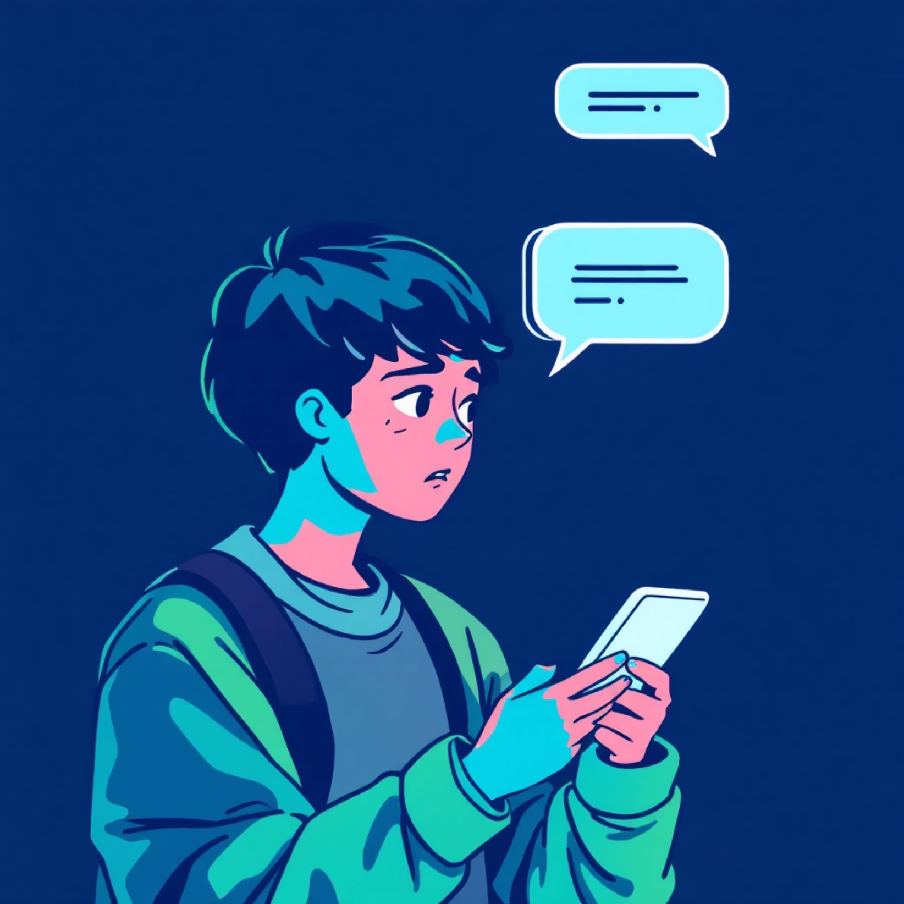
性誘識如何發生？
通訊軟件
透過互聯網
認識 ⚠️
社交平台
手機遊戲程式

Slide 6

星島日報 25/03/2025

Slide 7

星島日報 08/04/2025

Slide 8



短片播放

Slide 9


名字：Yoyo
身份：學生
名字：阿醒
身份：網友

Slide 10


討論 1：
面對「另一半」要求拍親密照，你該如何回應？
阿醒要求Yoyo發送裸照，Yoyo面有難色，最終仍傳送一張圖片。。。

Slide 11
討論 2：
從以上個案中，騙徒會利用受害人甚麼弱點，去誘使和騙取對方拍裸照，甚至見面？
Yoyo進入阿醒屋內，阿醒開心迎接。。。

Slide 12





誘騙信號
了解這些常見的誘騙手段，能幫助您在網絡世界中保護自己，及早識別潛在的危險。
急於建立親密關係
要求分享私人資訊或照片
對方可能在短時間內表現出過度的熱情，試圖快速發展親密或浪漫關係。
要求您提供個人敏感資料、家庭住址、電話號碼或不雅照片、影片等。
提供金錢或禮物作為交換條件
威脅公開私人訊息或照片
以金錢、禮物或其他好處誘惑您，換取不適當的行為或資訊。
在您拒絕要求後，對方可能威脅公開您的私密資訊或不雅照片，進行勒索或恐嚇。

Slide 13

戲劇活動

Slide 14
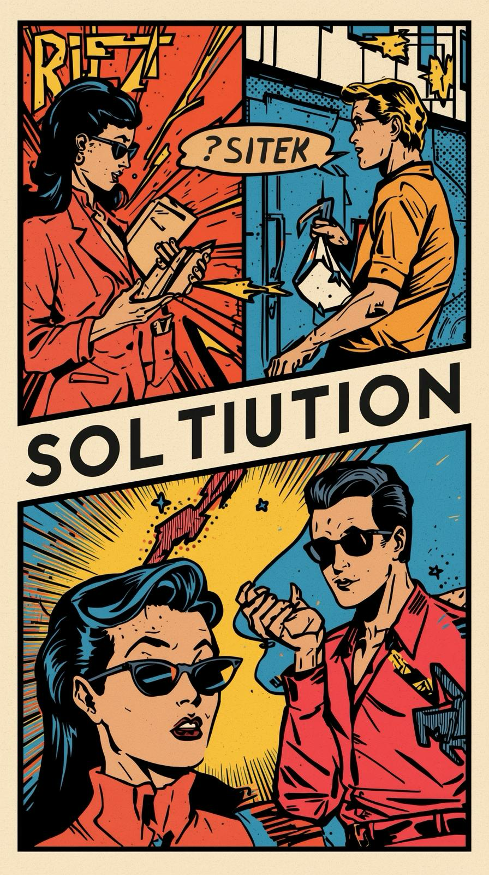




角色扮演指引
分為小組（4-6人），每組分配以下角色：
受害人：模擬被誘騙者
誘騙者：模擬進行誘騙的罪犯
支持者：扮演家長、朋友或老師提供幫助
觀察員：記錄誘騙手段與應對策略

Slide 15
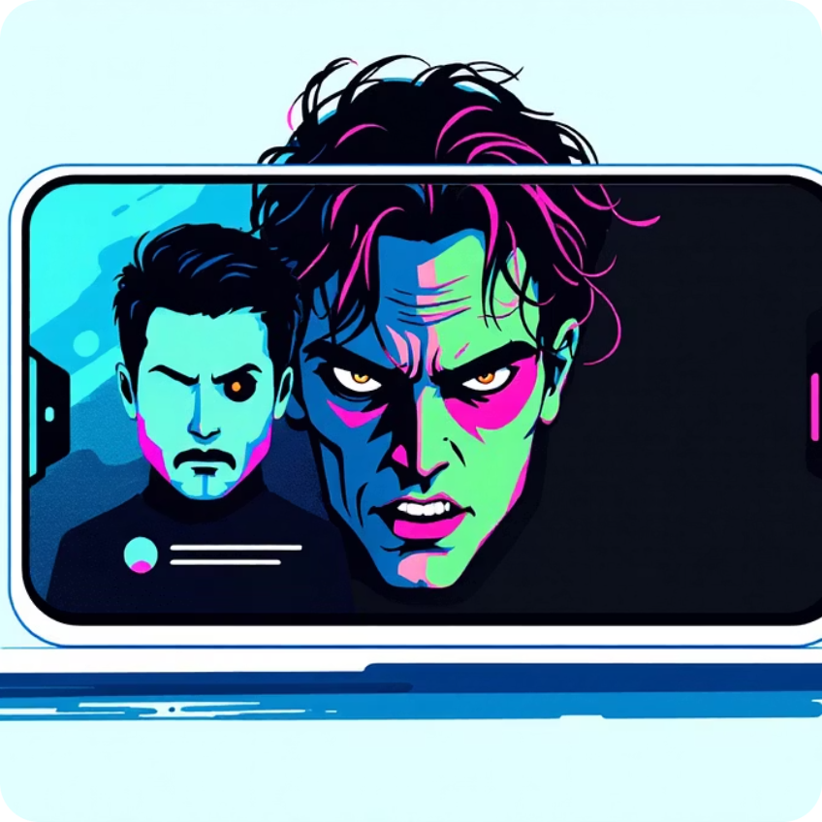
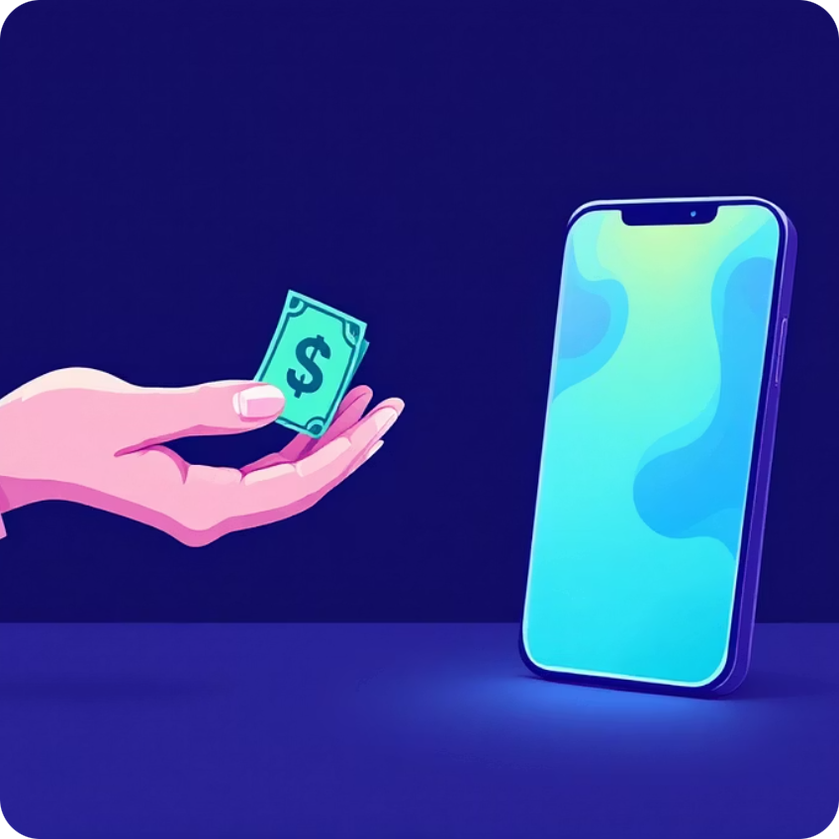

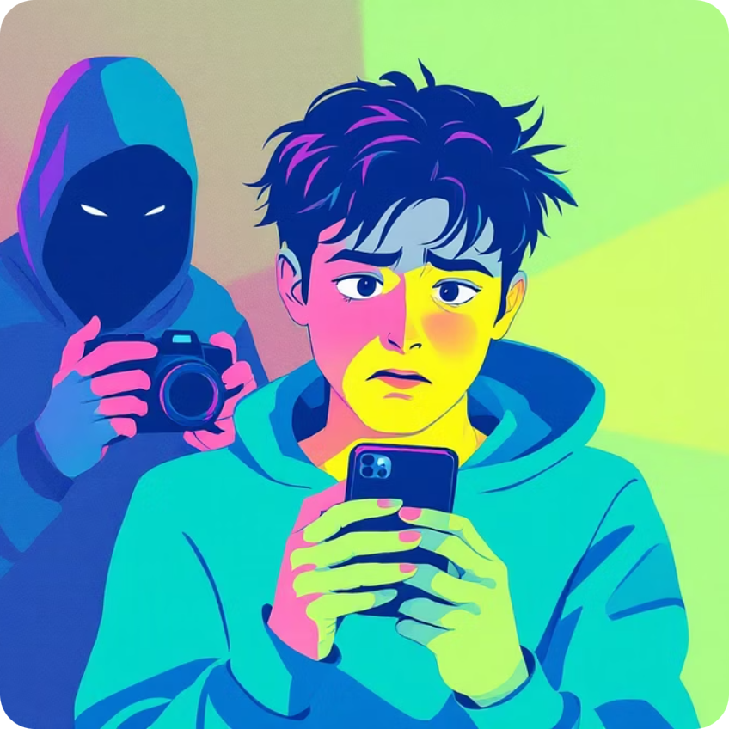
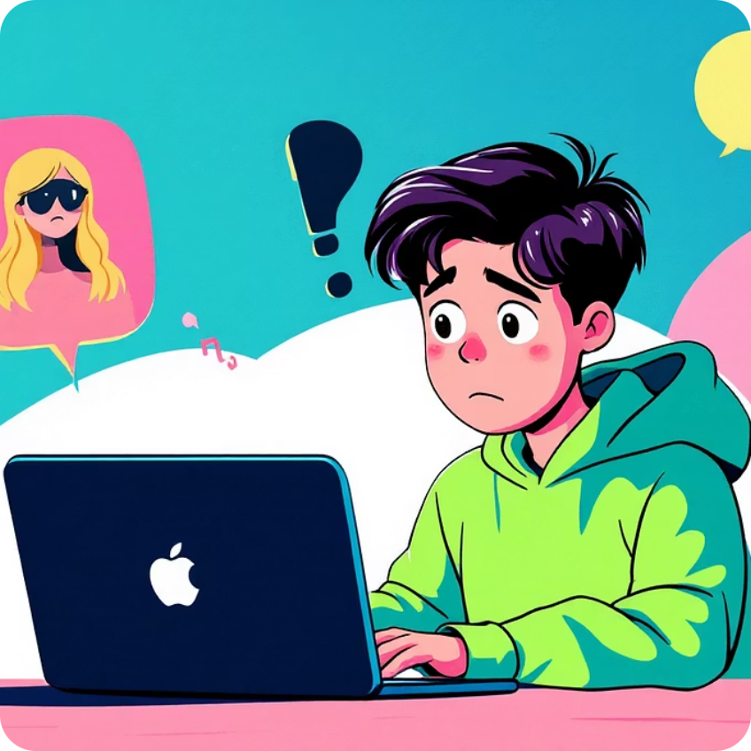
情境卡
網友真面目
金錢的誘惑
信任的代價
不雅影像的威脅
友誼的試探

Slide 16

不同情境的解決方案
1
信任的代價
即時行動：停止與對方聯繫，封鎖對方，保存聊天記錄作為證據
心理支持：向信任的成年人坦白情況，接受心理輔導
2
金錢的誘惑
防範措施：拒絕涉及私密行為的要求，不接受網友的金錢或禮物
事後應對：與信任的成年人坦白，向警方提供證據
3
友誼的試探
拒絕與斷聯：明確拒絕不合理要求，停止聯繫並封鎖對方
心理支持：與家人或學校輔導員交流，建立健康的友誼圈

Slide 17

不同情境的解決方案
4
網友真面目
見面守則：絕不單獨與網友見面，特別是在陌生場所
若需見面，應告知家人或老師，選擇公開場合並攜帶信任人士同行
網絡安全：不輕易相信網友的承諾或禮物，保持警惕
心理支持：定期與家長溝通網絡使用情況，建立信任關係
5
不雅影像的威脅
即時行動：停止所有聯繫，封鎖對方賬號
保存證據：將聊天記錄、對話截圖和威脅內容保存下來
尋求幫助：立刻告訴信任的成年人，並向警方報案

Slide 18

明辨是非
拆解迷思 1️⃣
未成年人之間發生性行為，你情我願，係咪唔算犯法？
No！「自願性」不可以作為抗辯理由。與16歲以下人士發生性行為，即使雙方是自願，也屬違法行為，最高可判監禁5年。

Slide 19
明辨是非
拆解迷思 2️⃣
透過互聯網認識網戀對象，已經傾咗好耐，所以對方值得信任？
No！在網絡世界中，身份可以輕易偽造。因此，與陌生人交談時，切勿輕易相信他人及透露個人資料。

Slide 20
明辨是非
拆解迷思 3️⃣
思
喺互聯網同人玩下啫，又冇發生性行為，唔算犯法？
No！只要行為涉及誘導未成年人進行不當行為（如傳送不雅照片或影片），或威脅、煽動未成年人參與違法行為，已可能觸犯法例。

Slide 21
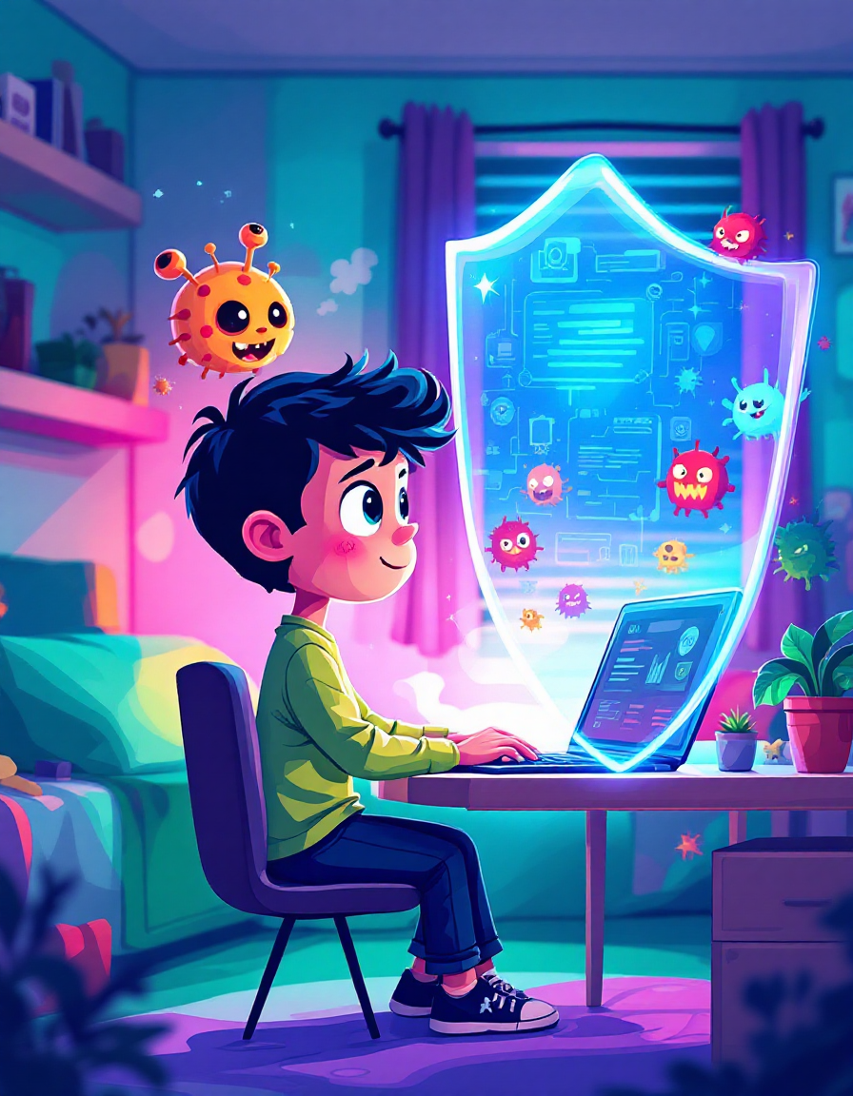
課堂總結
性好奇是正常，不過緊記有些東西是不能分享給其他人！
網上聊天沒有問題，不過如果對話含色情或性意味，令你感到不舒服，就要立刻停止！
保護自己，切勿於鏡頭前裸露或與網友單獨見面！

Slide 22

給未來的我的一封信
按「給未來的我的一封信」信件模板撰寫信件，反思自己的行為習慣和應對策略。
信件將收集起來，放入一個「時光膠囊」中
學期尾重新打開膠囊，讓大家檢視自己是否實踐了信中的提醒
請從信中挑選一句話，寫在課室的「網絡安全承諾牆」上，作為對自己和他人的提醒

